Slide 1
“শুভেচ্ছা”

Slide 2
পরিচিতি
মোঃ আবদুল বাসেত
সহকারি শিক্ষক (কম্পিঊটার)
সাতমোড়া ঊচ্চ বিদ্যালয়
মোবাইল নং – ০১৭১০৯৯৮৩৩৩
Shsab1972@gmail.com

Slide 3
শ্রেনিঃ নবম
বিষয়ঃ তথ্য ও যোগাযোগ প্রযুক্তি
অধ্যায়ঃ প্রথম, তথ্য ও যোগাযোগ প্রযুক্তি ও
আমাদের বাংলাদেশ
সময়ঃ ৪০.০০ মিনিট
তারিখঃ ১৫/০১/২০২০

Slide 4
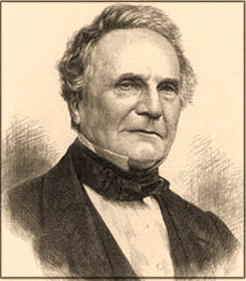
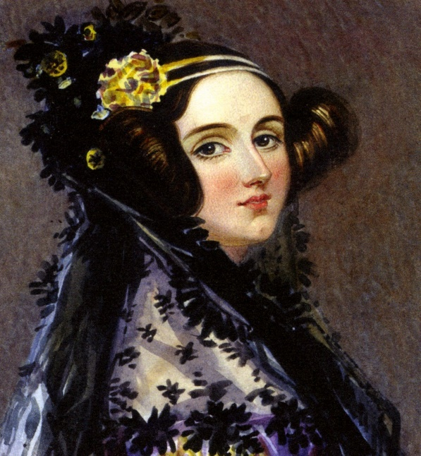
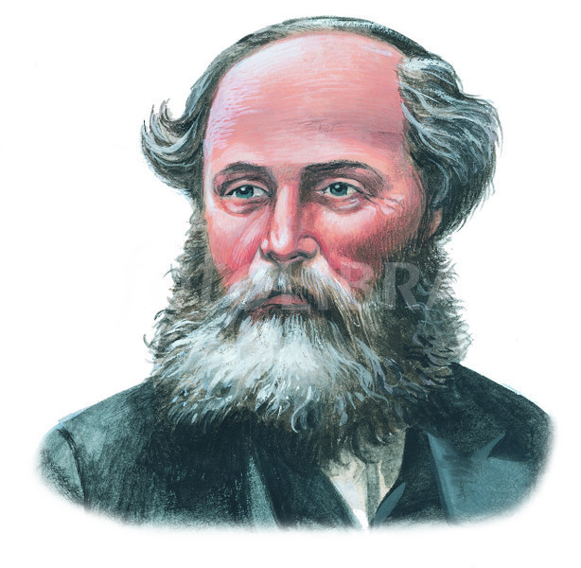
চার্লস ব্যাবেজ
আডা লাভলেস
জেমস ক্লার্ক ম্যাক্সওয়েল
কম্পিউটারের উদ্ভব থেকে শুরু করে নানা পর্যায়ের উন্নয়নের জন্য
এই ছবির বিশিষ্ট ব্যক্তিবর্গরা কে?
তাহলে আমাদের আজকের পাঠ ---
উনারা কেন বিখ্যাত?

Slide 5
তথ্য ও যোগাযোগ প্রযুক্তির বিকাশে ঊল্লেখযোগ্য ব্যক্তিত্ব

Slide 6
এই পাঠ শেষে শিক্ষার্থীরা -
তথ্য ও যোগাযোগ প্রযুক্তির বিকাশে উল্লেখযোগ্য ব্যক্তিদের নাম ও পরিচয় বলতে পারবে ।
তথ্য ও যোগাযোগ প্রযুক্তির বিকাশে উল্লেখযোগ্য ব্যক্তিদের আবিষ্কার সম্বন্ধে ধারনা পাবে ।

Slide 7
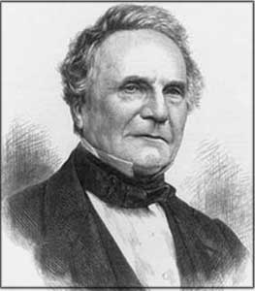
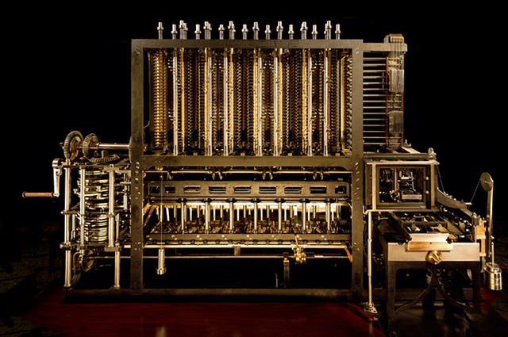
Difference Engine
চার্লস ব্যাবেজ (১৭৯১ - ১৮৭১)

Slide 8
আধুনিক কম্পিঊটারের বিকাশে সবচেয়ে বড় অবদান কার ?
চার্লস ব্যাবেজের জন্ম কত সালে ?
চার্লস ব্যাবেজ কি করতেন ?

Slide 9
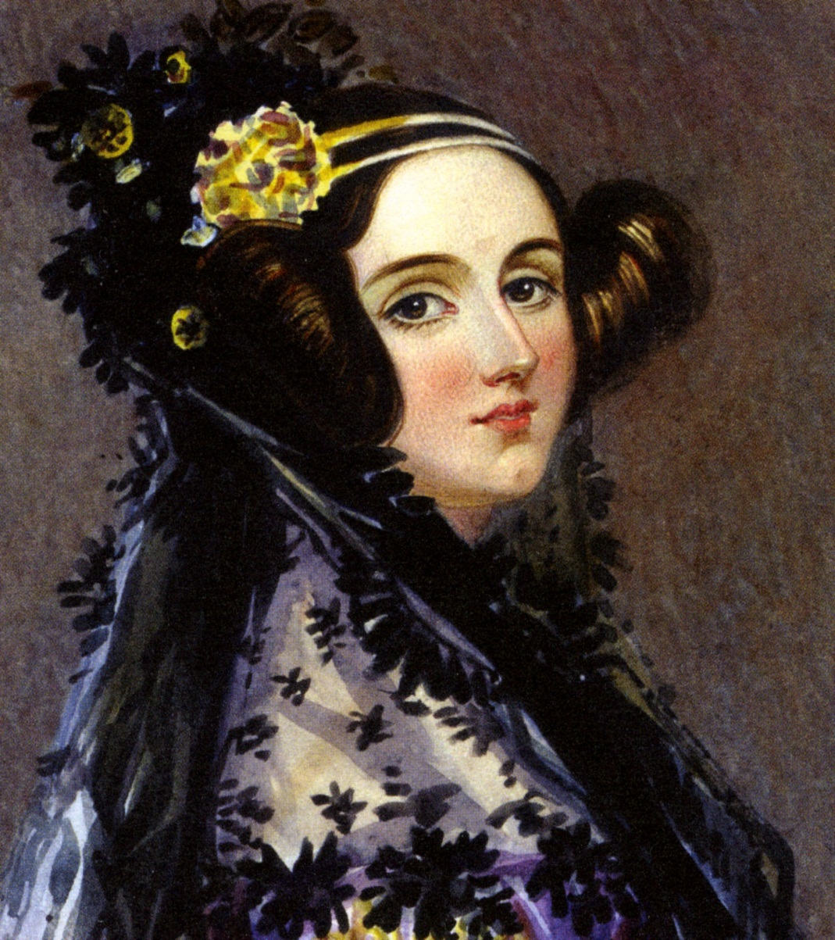
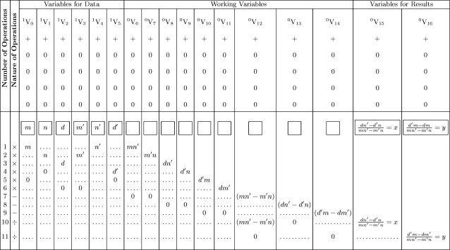
আডা লাভলেস (১৮১৫-১৮৫২)
আডা লাভলেস প্রোগ্রামিং

Slide 10
আডা লাভলেস কে ছিলেন ?
আডা লাভলেসের জন্ম কত সালে ?
তিনি কি আবিস্কার করেন ?

Slide 11
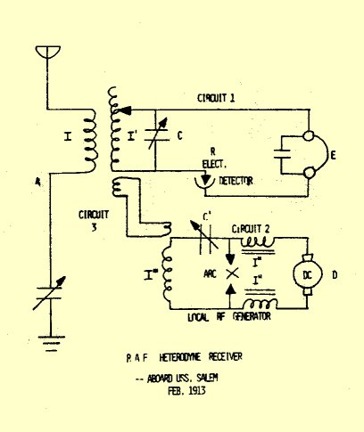
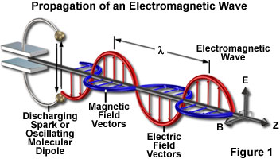
জেমস ক্লার্ক ম্যাক্সওয়েল (১৮৩১ - ১৮৭৯)
ত্বরিত ও চৌম্বকীয় বল

Slide 12
জেমস ক্লার্ক ম্যাক্সওয়েল কে ছিলেন ?
জেমস ক্লার্ক ম্যাক্সওয়েলের জন্ম কত সালে ?
তিনি কি আবিস্কার করেন ?

Slide 13
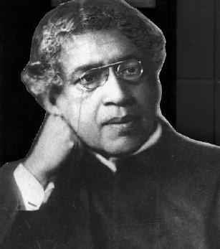
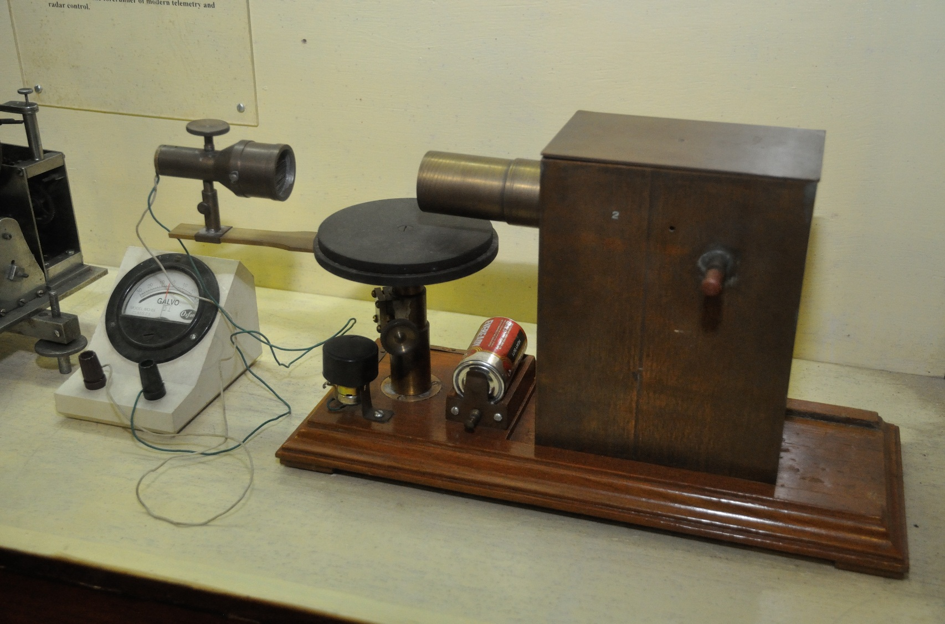
জগদীশ চন্দ্র বসু (১৮৫৮ - ১৯৩৭)
মাইক্রোওয়েভ এপারেটাস

Slide 14
জগদীশ চন্দ্র বসু কে ছিলেন ?
জগদীশ চন্দ্র বসুর জন্ম কত সালে ?
তিনি কি আবিস্কার করেন ?

Slide 15
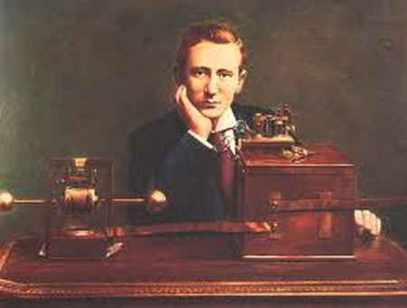
গুগলিয়েলমো মার্কনি (১৮৭৪ - ১৯৩৭) এবং
তার আবিষ্কৃত বেতার যন্ত্র

Slide 16
গুগলিয়েলমো মার্কনি কে ছিলেন, তিনি কোন দেশের অধিবাসী ?
গুগলিয়েলমো মার্কনির জন্ম কত সালে ?
তিনি কি আবিস্কার করেন ?

Slide 17
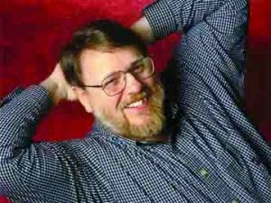
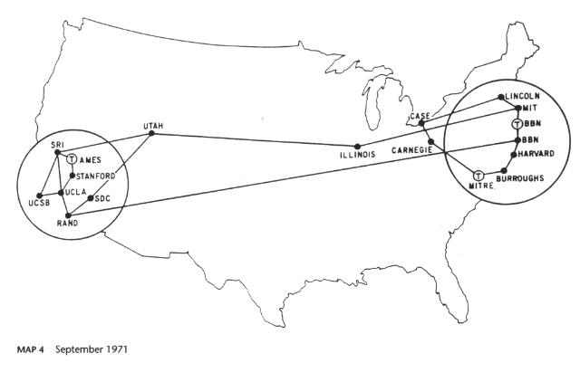
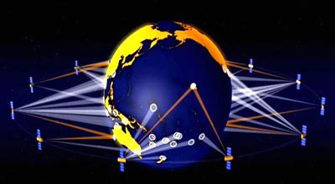
রেমন্ড স্যামুয়েল টমলিনসন
আরপানেট ও ইন্টারনেট প্রটোকল

Slide 18
রেমন্ড স্যামুয়েল টমলিনসন কোন দেশের অধিবাসী ?
তার দুটি আবিষ্কারের নাম বল?
ই-মেইল কে আবিস্কার করেন ?

Slide 19
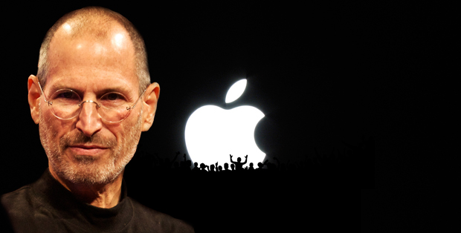
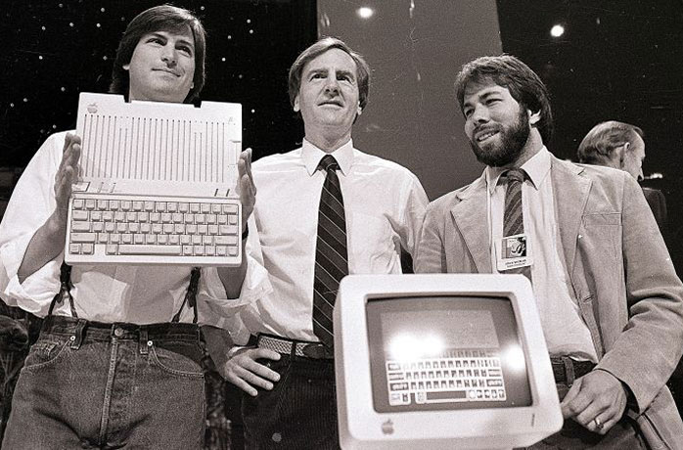
স্টিভ জবস (১৯৫৫ - ২০১১)
প্রথম এপল কম্পিউটার - ১৯৭৬

Slide 20
স্টিভ জবসের জন্ম ও মৃত্যু কত সালে ?
তার আবিষ্কৃত কম্পিঊটারের নাম কি?

Slide 21
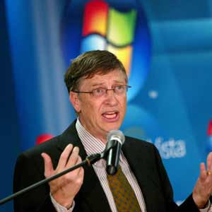
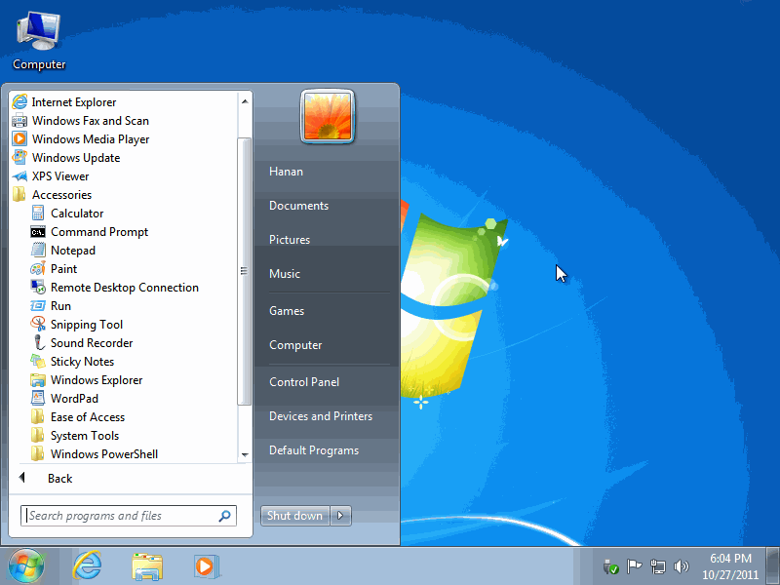
বিল গেটস (২৮/১০/১৯৫৫)
মাইক্রোসফট অপারেটিং সিস্টেম সফটওয়্যার

Slide 22
স্টিভ জবসের জন্ম কত সালে,
তিনি কি আবিষ্কার করেন ?
তিনি কোন দেশের অধিবাসী?

Slide 23
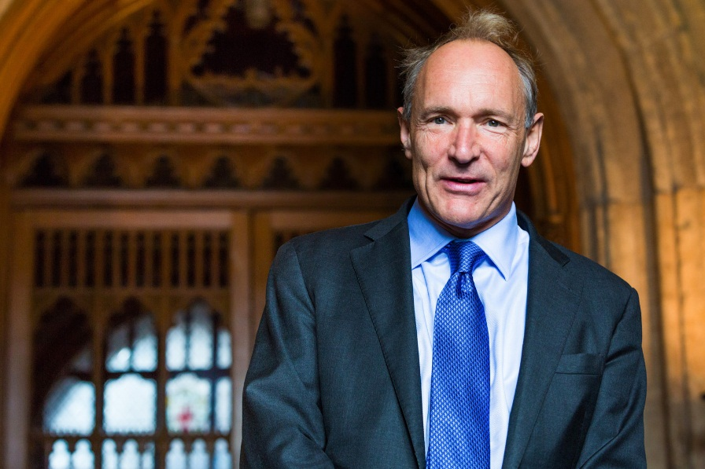
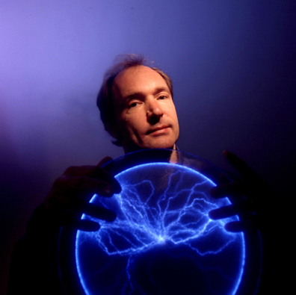
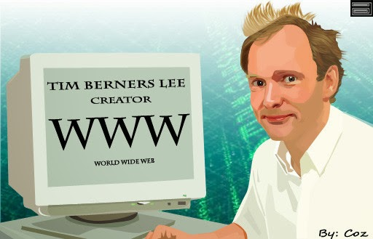
স্যার টিমোথি জন টিম বার্নার্স লি
http ও
www
এর
জনক

Slide 24
www এর জনক কে ?

Slide 25
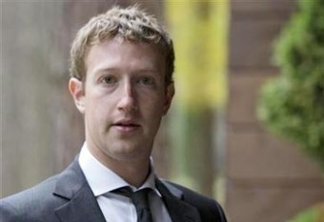
মার্ক জাকারবার্গ (১৪/৫/১৯৮৪)

Slide 26
মার্ক জাকারবার্গ কে ?
তিনি কি আবিষ্কার করেন?

Slide 27
বাড়ীর কাজ
বিল গেটস আবিষ্কৃত মাইক্রোসফট অপারেটিং সিস্টেম সফটওয়্যার এর গুরুত্ব আলোচনা কর ।

Slide 28
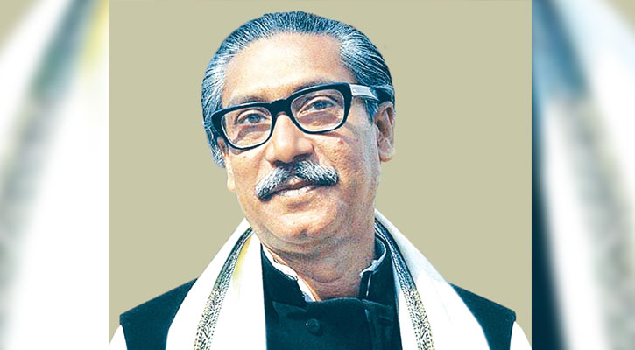
আল্লাহ হাফেজ
এসো ২০২০ সাল বঙ্গবন্ধুর জন্মশত বার্ষিকী উপলক্ষে মুজিব বর্ষে বঙ্গবন্ধুর সোনার বাংলা গড়তে দৃপ্ত শপথ নেই।

